Slide 1
Мы, начинаем наш урок

Slide 3
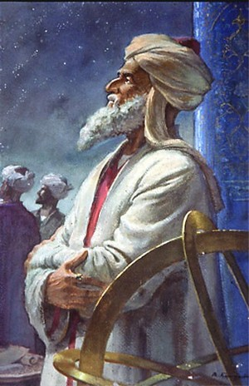
Кто это?

Slide 4
1,3*76
12,34*5
13* 76
5* 568
1,3* 7,6
5,78*10
1,36*15
578*10
1,4*43
14*43

Slide 5
Восстановите цепочку:
1,3*? =1,3*(76:10)=(1,3*76):10=98,8:10=?

Slide 6
Тема урока:
«Умножение десятичных дробей»

Slide 7
2. Выполните умножение: a)125,4 · 0,01;
б)2,14 · 0,5;
3. Длина спортивного зала 8,37 м, а его ширина 18,45 м. Чему равна площадь пола? Ответ округлите до десятых долей квадратного метра.
4. Составьте задачу с использованием чисел:2,5; 13,2 и 22,5, которая бы решалась умножением десятичных дробей и предложите соседу по парте решить ее. Выбрать интересные задачи и решить их с классом

Slide 8
После паузы продолжим

Slide 10
СПАСИБО
за
внимание

